Slide 1
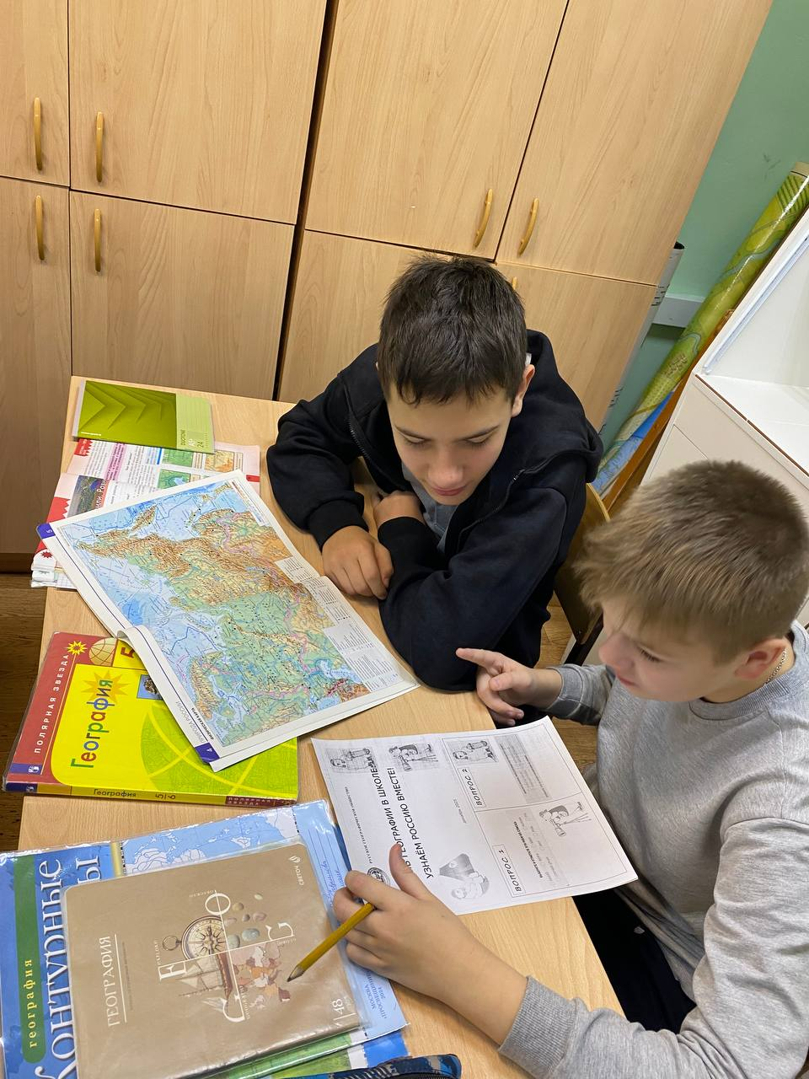
Формирование умений и навыков в интерпретации картографической информации у обучающихся
ОМО учителей географии
23 января 2026 год
РЦ Кинельский
https://znanierussia.ru/cinema/collections/geografiya

Slide 2
РЕСУРС РО ЗНАНИЕ
География – широкий комплекс наук, включающий в себя как направления о Земле и её строении, так и о климате, территориях, мировом хозяйстве и населении.
История географии наполнена удивительными открытиями, которые были бы невозможны без смелых, мужественных исследователей.
Васко да Гама, Америго Веспуччи, Христофор Колумб, Джеймс Кук
наши соотечественники6
Иван Крузенштерн, Михаил Лазарев, Николай Пржевальский
Наиболее интересные и актуальные выступления спикеров «Знания» и небольшие документальные фильмы о географии вы найдёте на данной странице. Посмотреть их можно совершенно бесплатно, поэтому не откладывайте на потом – включайте видео и узнавайте новое вместе с нами!
https://znanierussia.ru/cinema/collections/geografiya

Slide 3
ТРЕБОВАНИЯ ФГОС
Работа с картографической информацией по ФГОС — это формирование картографической грамотности как базового умения, включающее чтение, анализ и использование различных карт, цифровых источников.
Ключевые требования включают:
умение определять местоположение, работать с условными знаками,
использовать масштаб и компас,
анализировать взаимосвязи
применять карты для решения познавательных задач

Slide 4

Актуальность границ (Ключевое требование)
Новые территории: Все карты России (административные, физические, экономические) должны отображать актуальный состав субъектов РФ, включая Донецкую и Луганскую Народные Республики, Запорожскую и Херсонскую области.
Соответствие ФГОС и ФОП
Атласы должны соответствовать обновленным Федеральным государственным образовательным стандартам (ФГОС 2021/2022) и Федеральным основным общеобразовательным программам (ФОП).
Для подготовки к экзаменам (ОГЭ/ЕГЭ 2026) предпочтительны пособия из утвержденного перечня, такие как серия «Полярная звезда» (издательство «Просвещение»).
Год издания:
Рекомендуется использовать издания не старше 2023–2024 годов, так как именно в этот период картографические материалы были массово обновлены под новые границы.

Slide 5


Рекомендации
Использование на экзаменах (ОГЭ 2026)
На ОГЭ по географии в 2026 году разрешено использовать три атласа (за 7, 8 и 9 классы) любого издательства.
Важно, чтобы атласы были привычны ученику, так как до 80% правильных ответов можно найти в картах.
На ЕГЭ атласы приносить нельзя — все необходимые карты выдаются вместе с КИМ.
Комплектность и содержание
7 класс: Карты материков, океанов и мира.
8 класс: Природа России.
9 класс: Экономика России и обновленное административно-территориальное устройство.
Контурные карты: Должны строго соответствовать содержанию атласа того же года выпуска.
Важно: Для повседневной работы в классе допускается использование старых атласов (для тем, не касающихся политико-административного устройства РФ), но для подготовки к итоговой аттестации и изучения географии России наличие актуальных карт (издания 2024–2026 гг.) является обязательным.

Slide 6

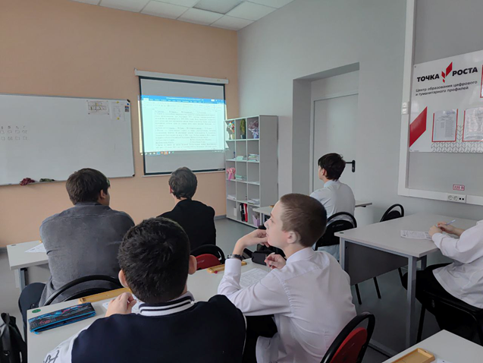
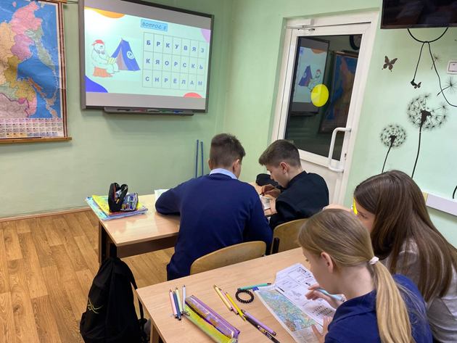
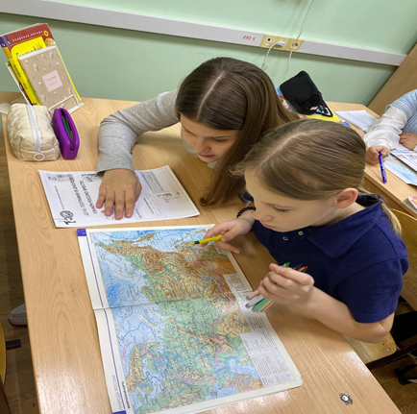
День географии в школе

Slide 7
ИРО Самарской области
РУМО
«Совершенствование методики преподавания учебного предмета Географии
https://vk.com/gau_dpo_so_iro?z=video-211853778_456239584%2Fpl_-211853778_-2

Slide 8
Март
«Применение современных цифровых технологий, искусственного интеллекта при обучении предметов естественно-научного цикла для повышения качества подготовки обучаюшихся и достижения успешного результата при государственно итоговой аттестации»

